Slide 1


Slide 2


Bases de Datos
Rodrigo Olavarría
rodrigo.olavarria@usm.cl
Departamento de Informática – UTFSM, Chile

Slide 3
Repaso

Slide 4
1.- Caso.
Considere el modelo de datos conceptual de la figura
A partir del modelo conceptual especifique un modelo de datos lógico consistente en un diagrama UML.
Declare todos los supuestos que asumió para especificar su modelo y agregue los atributos que estime necesarios.

Slide 6
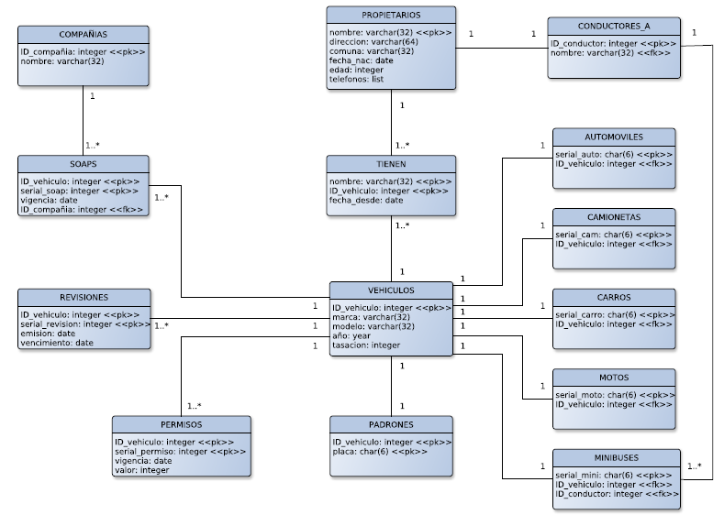

Slide 7
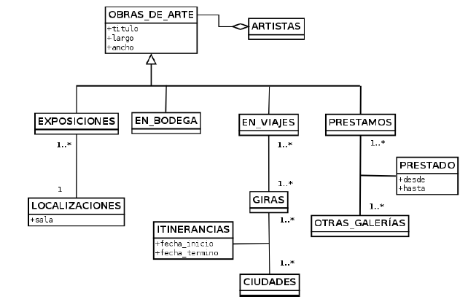
2.- Ejercicio

Slide 8
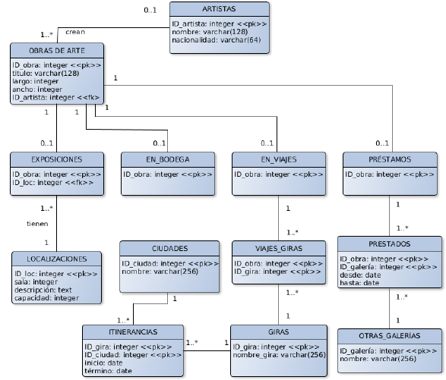
2.- Ejercicio:
Resuelto

Slide 9
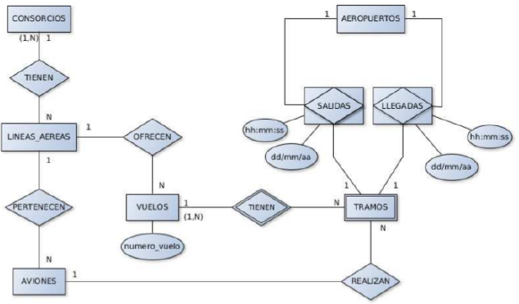
3.- Ejercicio

Slide 10
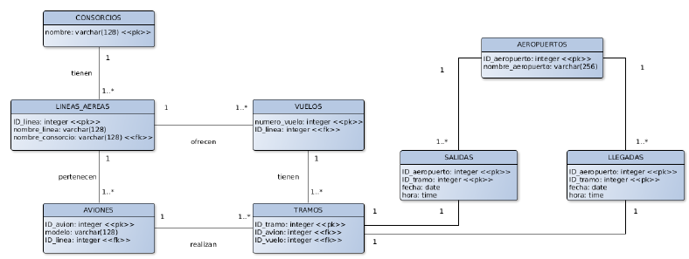
3.- Ejercicio:
Resuelto

Slide 11
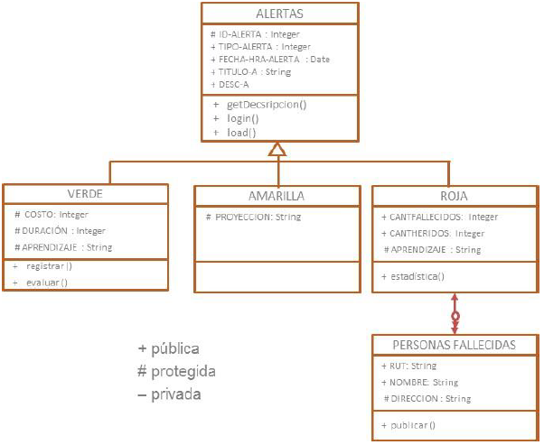
4.- Ejercicio

Slide 12
4.- Ejercicio:
Resuelto
En una base de datos relacional quedaría como:
ALERTAS (Id-Alerta, Tipo-Alerta, Fecha-Alerta, Hora-Alerta, Título-A, Desc-A)
VERDE (Id-Alerta, Costo, Duración, Aprendizaje)
AMARILLA (Id-Alerta, Proyección)
ROJA (Id-Alerta, CantFallecidos, CantHeridos, Aprendizaje)
PERSONASFALLECIDAS (Rut, Nombre, Dirección, Id-Alerta)

Slide 13
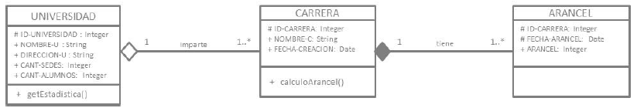
5.- Ejercicio

Slide 14
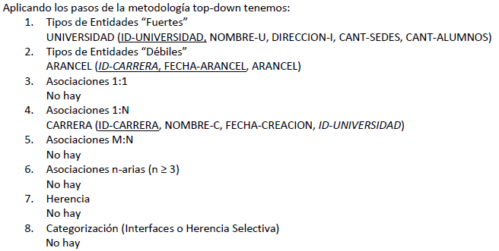
5.- Ejercicio:
Resuelto

Slide 15
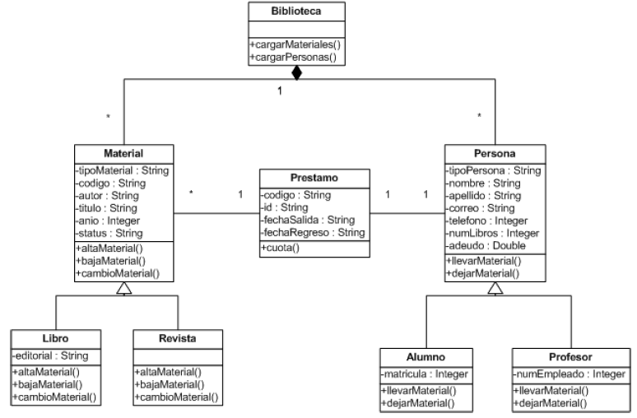
6.- Ejercicio: Diseñando una BDR de forma top-down

Slide 16
6.- Ejercicio Resuelto
Paso 1: Tipos de Entidades “Fuertes” No hay, podría ser BIBLIOTECA pero como no tenía atributos (sólo métodos, los cuales no van en un MDL del tipo relacional), no es necesario ponerla. Además, si uno interpreta la realidad en que está inserto el diagrama, se trataba de una sola Biblioteca, es decir, el cliente/usuario era la Biblioteca única.
Paso 2: Tipos de Entidades “Débiles”
No hay, ya que no existen entidades Fuertes.
Si se definió BIBLIOTECA como Fuerte, tendría que definirse como débil MATERIAL y PERSONA. Ambas debieran llevar como FK el ID-BIBLIOTECA
Paso 3: Asociaciones 1:1
PERSONA (ID-P, NOM-P, APELLIDO-P, TIPO-P, CORREO, TELEFONO, NUMLIBROS, ADEUDO)
PRESTAMO (CODIGO-P, ID, FECHASALIDA, FECHA REGRESO, ID-P)
También era posible poner CODIGO-P como FK en PERSONA. Se agrega ID-P como PK en PERSONA. Se asume CODIGO como PK en PRESTAMO (también podía ser ID).

Slide 17
6.- Ejercicio Resuelto
Paso 4: Asociaciones 1:N
MATERIAL (CODIGO-M, TIPO-M, AUTOR, TITULO, AÑO, STATUS, CODIGO-P)
Paso 5: Asociaciones M:N
No hay.
Paso 6: Asociaciones n-arias (n ≥ 3)
No hay.

Slide 18
6.- Ejercicio Resuelto
Paso 7: Herencia
Hay dos Herencias la formada por MATERIAL que puede ser del tipo LIBRO o REVISTA, y la formada por PERSONA que puede ser del tipo ALUMNO o PROFESOR.
Para el primer caso se opta por la Alternativa 3 vista en clases, ya que son solo 2 subclases y solo se requiere un atributo adicional para LIBRO, pues REVISTA no tiene atributos, así es que basta con el atributo TIPO-M para dilucidar si es LIBRO o REVISTA. Quedaría:
MATERIAL (CODIGO-M, AUTOR, TITULO, AÑO, STATUS, CODIGO-P, TIPO-M, EDITORIAL)
Para el segundo caso se opta por la Alternativa 2, para dar más flexibilidad y escalabilidad al modelo, ya que es probable que para otros requerimientos se necesite a los ALUMNOS y a los PROFESORES separados. Se elimina PERSONA y quedaría:
ALUMNO (ID-P, NOM-P, APELLIDO-P, TIPO-P, CORREO, TELEFONO, NUMLIBROS, ADEUDO, MATRICULA)
PROFESOR (ID-P, NOM-P, APELLIDO-P, TIPO-P, CORREO, TELEFONO, NUMLIBROS, ADEUDO, NRO-EMPLEADO)
Además el atributo TIPO-P se puede eliminar ya que al usarse tablas diferentes está implícito. Quedaría:
ALUMNO (ID-P, NOM-P, APELLIDO-P, CORREO, TELEFONO, NUMLIBROS, ADEUDO, MATRICULA)
PROFESOR (ID-P, NOM-P, APELLIDO-P, CORREO, TELEFONO, NUMLIBROS, ADEUDO, NRO-EMPLEADO)
Paso 8: Categorización (Interfaces o Herencia Selectiva) 1 pto
No hay.

Slide 19
6.- Ejercicio Resuelto
El MD lógico (relacional) final sería:
PRESTAMO (CODIGO-P, ID, FECHASALIDA, FECHA REGRESO, ID-P)
MATERIAL (CODIGO-M, AUTOR, TITULO, AÑO, STATUS, CODIGO-P, TIPO-M, EDITORIAL)
ALUMNO (ID-P, NOM-P, APELLIDO-P, CORREO, TELEFONO, NUMLIBROS, ADEUDO, MATRICULA)
PROFESOR (ID-P, NOM-P, APELLIDO-P, CORREO, TELEFONO, NUMLIBROS, ADEUDO, NRO-EMPLEADO)

Slide 20
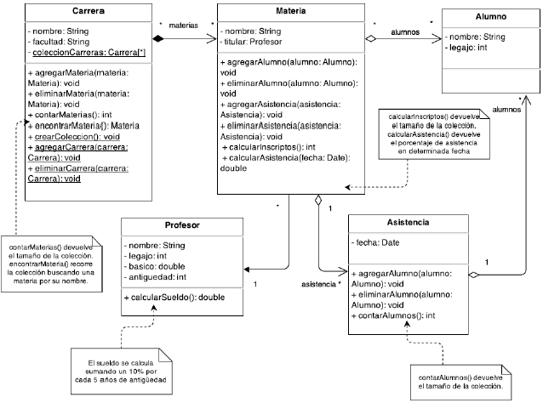
7.- Ejercicio

Slide 21
7.- Ejercicio Resuelto
1. Entidades Fuertes
PROFESOR (NOMBRE-P, LEGAJO-P, BASICO-P, ANTIGÜEDAD-P, ID-P)
CARRERA (NOMBRE-C, FACULTAD-C, COLECCIÓN-C, ID-C)
2. Entidades Débiles
ASISTENCIA (FECHA-A, ID-M)
3. Asociación 1:1, no existen en el modelo.
4. Asociación 1:M, se presenta entre PROFESOR y MATERIA; MATERIA y ASISTENCIA; ASISTENCIA y ALUMNO, agregándose las siguientes tablas:
MATERIA (NOMBRE-M, TITULAR-M, ID-M, ID-P)
ALUMNO (NOMBRE-A, LEGAJO-A, ID-A, FECHA-A, ID-M)
5. Asociación M:N, se presenta entre CARRERA y MATERIA; MATERIA y ALUMNO, agregándose las siguientes tablas de intersección:
CARRERA-MATERIA (ID-C, ID-M)
MATERIA-ALUMNO (ID-M, ID-A)
6. Asociación n-aria, no existe en el modelo.
7. Herencia, no existe en el modelo.
8. Herencia selectiva, no existe en el modelo.

Slide 22
7.- Ejercicio Resuelto
MODELO DE DATOS LOGICO RESULTANTE
PROFESOR (ID-P, NOMBRE-P, LEGAJO-P, BASICO-P, ANTIGÜEDAD-P)
CARRERA (ID-C, NOMBRE-C, FACULTAD-C, COLECCIÓN-C)
ASISTENCIA (FECHA-A, ID-M)
MATERIA (ID-M, NOMBRE-M, TITULAR-M, ID-P)
ALUMNO (ID-A, NOMBRE-A, LEGAJO-A, FECHA-A, ID-M)
CARRERA-MATERIA (ID-C, ID-M)
MATERIA-ALUMNO (ID-M, ID-A)

